Slide 1


Pašvaldības – sapņi, uzdevumi, iespējas un izaicinājumi
13.09.2024.
LSA konference «Aprūpe šodien un mūsu izredzes cieņpilni novecot»
Ilze Rudzīte,
Latvijas Pašvaldību savienības padomniece veselības un sociālajos jautājumos
.

Slide 2
Plāns ilgtermiņa aprūpes pakalpojumu pieejamības un attīstības veicināšanai 2024. - 2029.gadam
Ilgtermiņa aprūpe ir pasākumu kopums ar mērķi nodrošināt dzīves kvalitātes nepazemināšanos un iespējami neatkarīgu dzīvi personai, kurai nepārejošu funkcionālu traucējumu dēļ nepieciešams ilgstošs vai pastāvīgs atbalsts pašaprūpes un ikdienas darbībās vai darbībās, kas saistītas ar neatkarīgu dzīvi. Ilgtermiņa aprūpes pakalpojumi var tik sniegti institūcijā (ilgstošas sociālās aprūpes un sociālās rehabilitācijas institūcijās, pansijās) vai personas dzīvesvietā (aprūpes mājās, dienas aprūpes centra, grupu mājas (dzīvokļa) pakalpojums)

Slide 3

Pašvaldību autonomā funkcija
Nodrošināt iedzīvotājiem atbalstu sociālo problēmu risināšanā, kā arī iespēju saņemt sociālo palīdzību un sociālos pakalpojumus
Ilgtermiņa aprūpes pakalpojumi un to mērķa grupa – tikai daļa no nodrošināmajiem pakalpojumiem, tikai daļa no iecerētā obligāti nodrošināmo pakalpojumu «groza»

Slide 4
Aktuālā situācija
Aprūpe mājās – visās pašvaldības
Ilgstošās sociālās aprūpes un rehabilitācijas pakalpojums – visās pašvaldībās
Grupu mājas (dzīvokļa pakalpojums) – nav 5 pašvaldībās
Dienas aprūpes centra pakalpojums, piemēram, personām ar garīga rakstura traucējumiem – nav 1 pašvaldībā

Slide 5
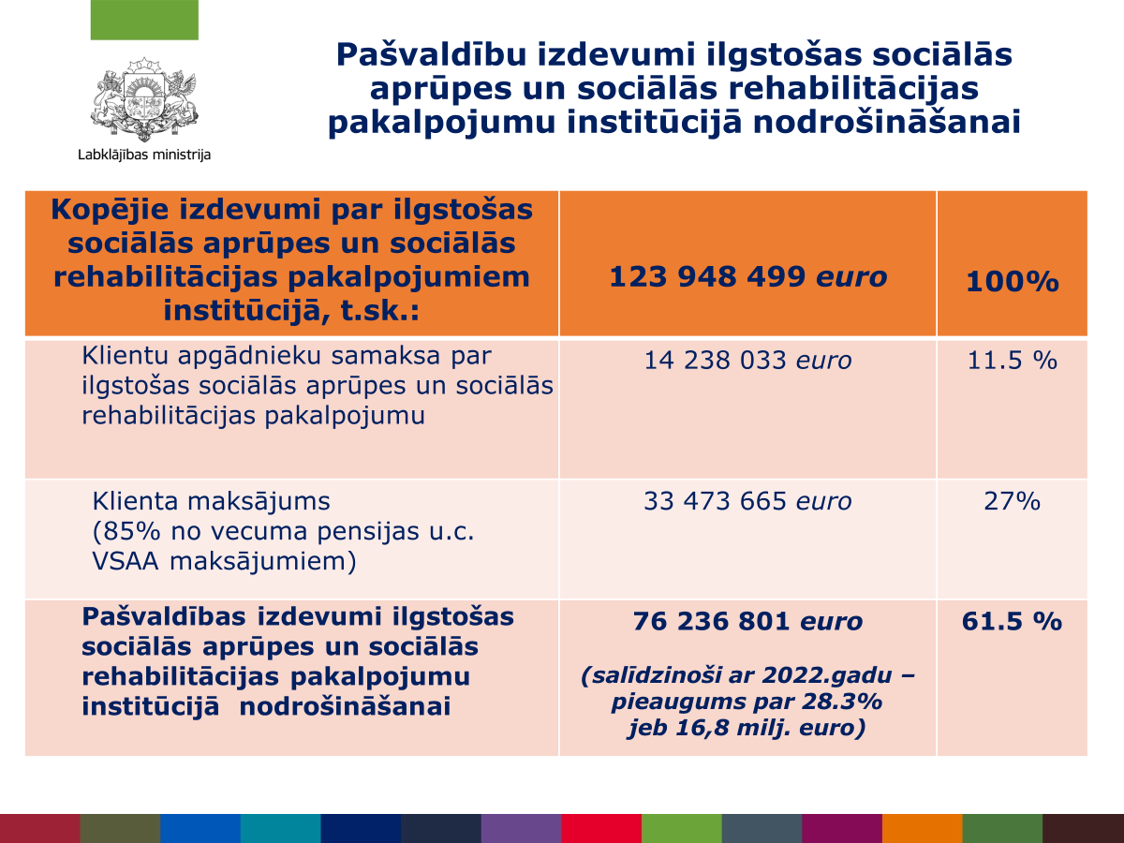
Ilgstošā sociālā aprūpe (SAC), salīdzinot 2022.un 2023.g. (LM informācija 2024.g.sarunās)

Slide 6
Salīdzinot 2022.un 2023.gadu
Ilgstošā sociālā aprūpe
Aprūpe mājās
finansējuma pieaugums par 16,8 milj.euro, personu skaita pieaugums par ~400
finansējuma pieaugums par ~ 10 milj.euro, personu skaita pieaugums par ~ 200

Slide 7

IZAICINĀJUMI
Sabiedrības novecošanās, ģimenes tradīciju un vērtību maiņa
Teritoriju iztukšošanās, teritoriālās atšķirības
Dažādas mērķa grupas, dažādas vajadzības pēc atbalsta
Pakalpojumu pēctecība
Dažādu jomu pakalpojumu integritāte, it īpaši veselības un sociālās jomas
Resursu pietiekamība (personāls un tā kompetence, finansējums, infrastruktūra, pašu cilvēku un tuvinieku ienākumi, tehnoloģijas) un pakalpojumu kvalitāte
Atbalsts tuviniekiem (neformālajiem aprūpētājiem)
Finansēšanas modeļa maiņa
Vienota izpratne par pakalpojuma saturu (piemēram, ģimeniskai videi pietuvināts pakalpojums, īslaicīga sociālā aprūpe, iespēja veidot daudzfunkcionālu pakalpojumu u.c.)
Dažādi politiku ietekmējošie līmeņi – iedzīvotāji, NVO, pašvaldības, valsts, ES

Slide 8


sapnis
savlaicīgs
pieejams laikā un resursos
vajadzībām atbilstošs
atbalsts cilvēkiem
P.S. Aprūpe – tas ir tas, par ko mums katram pašam ir jāpadomā,
lai gan:
Neviens
Neviens, neviens, neviens
Negrib būt vecs
(Citi Zēni)

Slide 9


Paldies!
www.lps.lv
@PasvaldibuSavieniba

